Slide 1
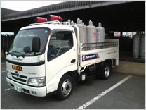
燃料供給に係る保安規制の例
検討の視点
ガソリンスタンド
【敷地利用の規制】
給油所敷地においては、給油及びその
付帯業務以外は不可（消防法）
給油所の多機能化
（地域の物流・サービス拠点等）
【監視体制の規制】
セルフSSにおいても、目視による監視
が必要（消防法）
人手不足への対応・生産性向上
【機器の使用に関する規制】
可燃性蒸気の滞留範囲における機械器具
の使用制限（消防法等）
ITによる効率化・新たなサービスの創出
【給油方法の規制】
ガソリン給油は原則地下タンクから
のみ（消防法）
インフラ維持コスト低減・供給方法多様化
LPガス供給
【燃料規制】
水素、電気、LPGスタンドの設置場所に
関する制限（消防法）
【30分ルール】
30分以内の保安対応規制により、販売は30分距離の範囲に限定（液石法）

